Slide 1
Go-Lang GORM
Eko Kurniawan Khannedy

Slide 2

Eko Kurniawan Khannedy
Technical architect at one of the biggest ecommerce company in Indonesia
12+ years experiences
www.programmerzamannow.com
youtube.com/c/ProgrammerZamanNow

Slide 3
Eko Kurniawan Khannedy
Telegram : @khannedy
Linkedin : https://www.linkedin.com/company/programmer-zaman-now/
Facebook : fb.com/ProgrammerZamanNow
Instagram : instagram.com/programmerzamannow
Youtube : youtube.com/c/ProgrammerZamanNow
Telegram Channel : t.me/ProgrammerZamanNow
Tiktok : https://tiktok.com/@programmerzamannow
Email : echo.khannedy@gmail.com

Slide 4
Sebelum Belajar
Golang Dasar
Golang Modules
Golang Unit Test
Golang Database

Slide 5
Pengenalan GORM

Slide 6
Object Relational Mapping
ORM atau singkatan dari Object Relational Mapping, adalah teknik untuk memetakan data dari database relational ke dalam object dalam pemrograman
Ketika kita belajar Golang Database, kita belajar pattern bernama Repository, yang digunakan sebagai jembatan komunikasi ke Database
Saat membuat Repository, kita membuat struct Entity sebagai representasi dari Tabel di database
Hal itu sebenarnya sudah bisa dibilang sebuah ORM, namun masih dilakukan secara manual

Slide 7
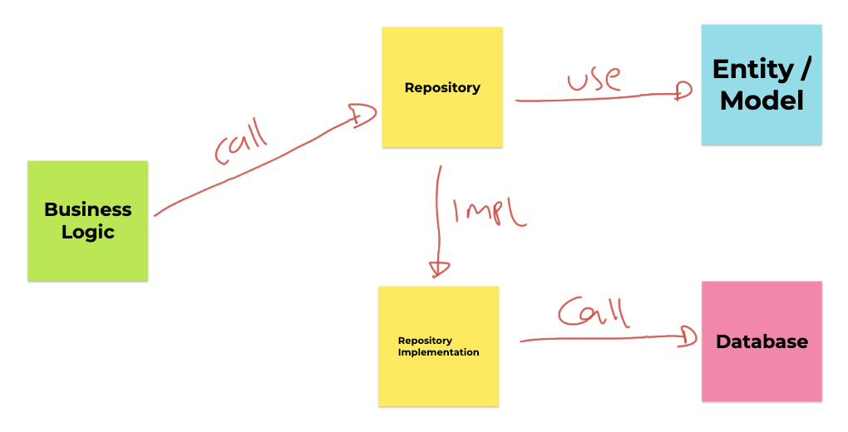
Diagram Repository Pattern

Slide 8
GORM
GORM adalah salah satu library untuk implementasi ORM secara otomatis di Golang
Dengan menggunakan GORM, kita bisa fokus membuat pemetaan struct Entity, tanpa harus memikirkan detail dari implementasi SQL yang harus kita buat untuk memanipulasi datanya
GORM juga mendukung relasi antar Entity / Table, baik itu One to One, One to Many, sampai Many to Many
https://gorm.io/

Slide 9
Membuat Project

Slide 10
Membuat Project
Buat folder belajar-golang-gorm
go mod init belajar-golang-gorm
Tambahkan library Testify
go get github.com/stretchr/testify

Slide 11
Menambah Library GORM
go get gorm.io/gorm
go get gorm.io/driver/sqlite
go get gorm.io/driver/mysql
go get gorm.io/driver/postgres
go get gorm.io/driver/sqlserver
go get gorm.io/driver/clickhouse

Slide 12
Setup Project

Slide 13
Membuat Database di MySQL
create database belajar_golang_gorm;

Slide 14
Database Connection

Slide 15
Database Connection
Hal pertama yang perlu kita lakukan sebelum menggunakan GORM, adalah membuat koneksi ke database
Gunakan database yang sesuai dengan yang kita gunakan
Untuk membuat koneksi ke database, kita bisa gunakan function gorm.Open()
Tiap database memiliki config masing-masing, kita bisa lihat semua config di database di halaman ini :
https://gorm.io/docs/connecting_to_the_database.html

Slide 16
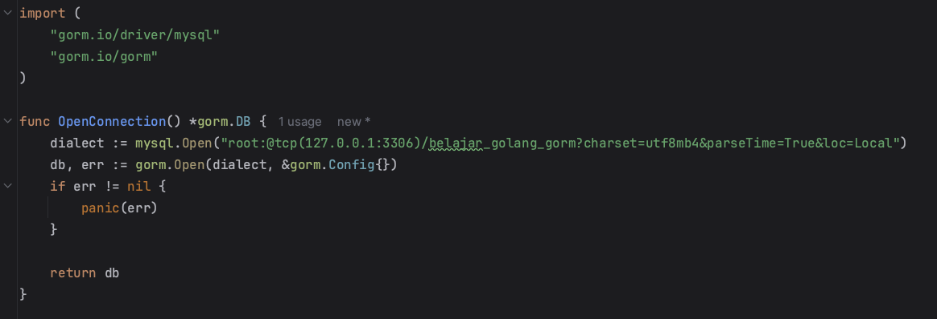
Kode : Database Connection

Slide 17
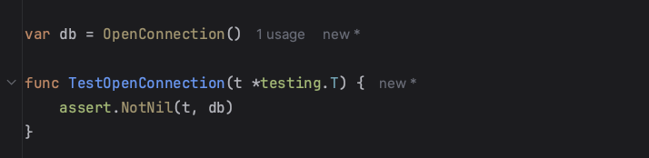
Kode : Test Database Connection

Slide 18
Raw SQL

Slide 19
Raw SQL
Sebelum kita belajar dengan fitur ORM di GORM, kita akan bahas tentang bagaimana cara menggunakan Raw SQL
Raw SQL artinya membuat query SQL secara manual
Terdapat dua jenis SQL, untuk melakukan Query (Select), atau untuk mengubah data (Insert, Update, Delete)
Untuk melakukan Query, kita bisa menggunakan method Raw(sql) di gorm.DB
Dan untuk melakukan manipulasi data, bisa gunakan method Exec(sql) di gorm.DB

Slide 20
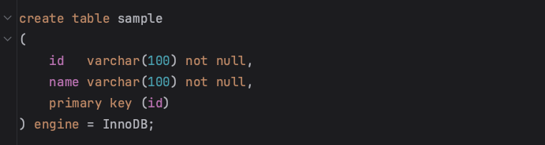
Kode : Table Sample

Slide 21
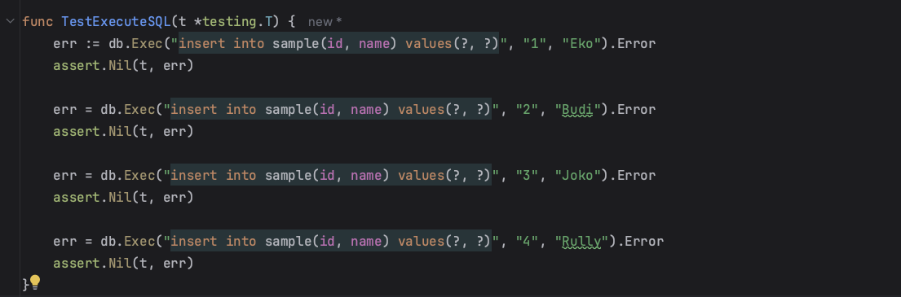
Kode : Execute SQL

Slide 22
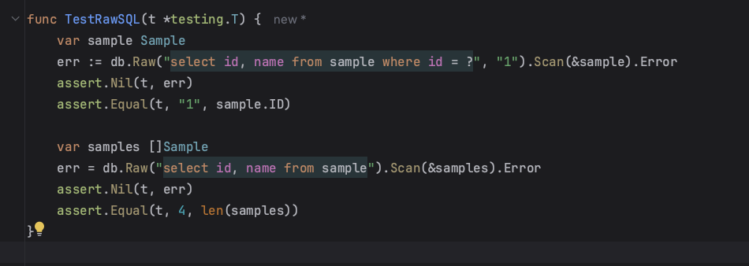
Kode : Query SQL

Slide 23
sql.Row & sql.Rows
GORM sendiri sebenarnya didalamnya tetap menggunakan package sql bawaan dari Golang
Jika kita ingin mendapatkan hasil Query dalam bentuk sql.Rows, kita bisa menggunakan method Rows() setelah melakukan Query

Slide 24
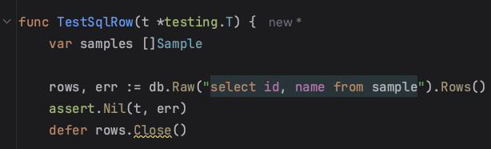
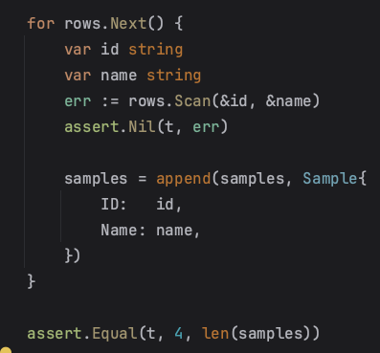
Kode : sql.Row

Slide 25
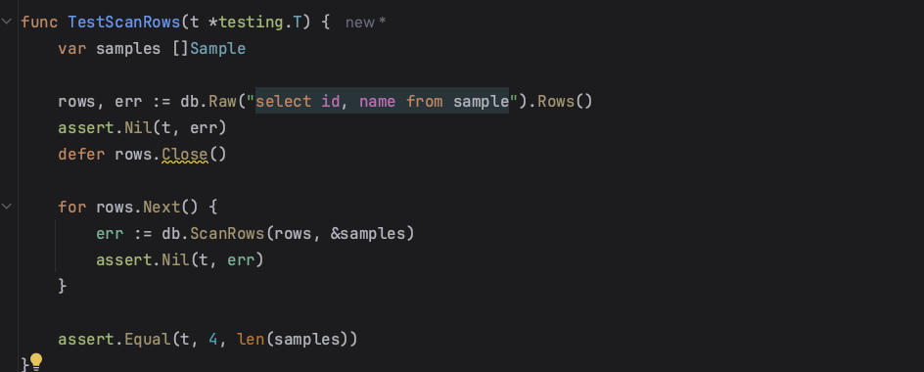
Kode : gorm.DB.ScanRows()

Slide 26
Model

Slide 27
Model
Model atau Entity adalah struct representasi dari tabel di database
Saat kita membuat tabel di database, direkomendasikan dibuatkan struct representasinya
Hal ini agar kita tidak perlu melakukan pembuatan perintah SQL secara manual lagi

Slide 28
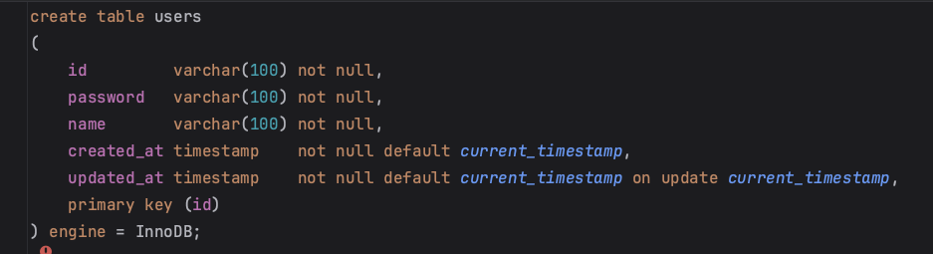
Kode : Tabel User

Slide 29
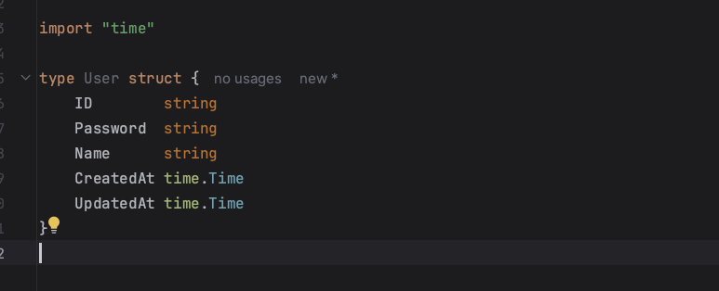
Kode : User Entity

Slide 30
Convention
Saat membuat struct, secara default GORM akan melakukan mapping secara otomatis, dimana nama tabel akan dipilih dari nama Struct menggunakan lower_case jamak, sedangkan nama kolom akan dipilih menggunakan lower_case.
Selain itu, secara otomatis GORM akan memilih field ID sebagai primary key
Namun, sebenarnya disarankan dibanding dilakukan secara otomatis menggunakan GORM, lebih baik kita deklarasikan secara manual menggunakan tag
https://gorm.io/docs/models.html#Fields-Tags

Slide 31
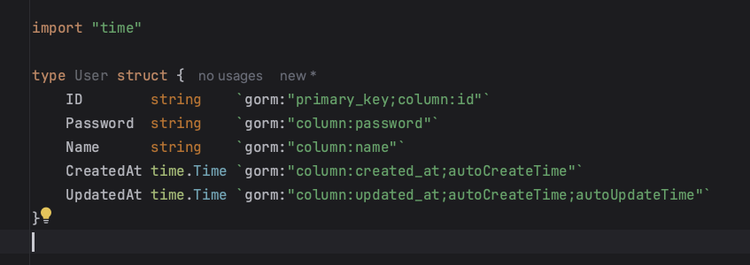
Kode : User Entity dengan Tag

Slide 32
Table Name
Secara default, nama tabel akan menggunakan lower_case dan jamak.
Misal struct User akan menggunakan tabel users
Misal struct OrderDetail akan menggunakan tabel order_details
Namun jika kita ingin menggunakan manual nama tabel nya, kita bisa menggunakan interface Tabler, yang mewajibkan membuat method dengan nama TableName()

Slide 33
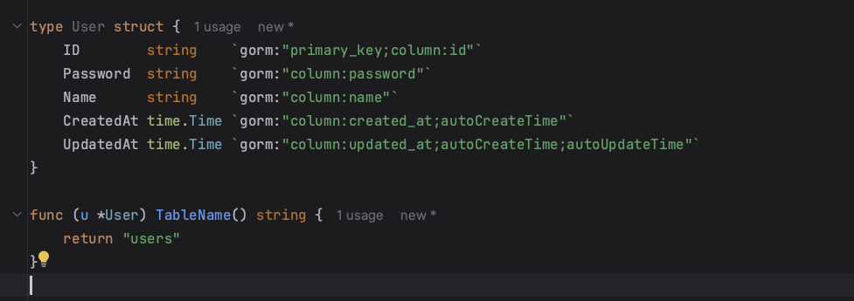
Kode : User Entity

Slide 34
Model Conventions

Slide 35
Model Conventions
Saat kita membuat struct untuk Model, jika kita mengikuti aturan dari GORM, sebenarnya kita tidak perlu menggunakan tag
Sekarang kita akan bahas beberapa convention yang digunakan oleh GORM

Slide 36
ID Sebagai Primary Key
GORM secara default menggunakan field ID sebagai primary key
Jika kita membuat field ID di struct Model, secara default akan digunakan sebagai primary key di tabel
Jika kita ingin memilih field lain selain ID, maka kita harus menggunakan tag gorm:”primaryKey”

Slide 37
Table Name
GORM secara default akan menggunakan nama tabel dengan format snake_cases (lowercase, menggunakan _ sebagai pemisah, dan dijadikan jamak)
Misal untuk struct User, secara default akan menggunakan nama tabel users
Untuk struct OrderDetail secara default akan menggunakan nama tabel order_details
Jika kita ingin mengubah nama default tabel nya, maka kita harus implementasi interface Tabler dengan menambahkan method TableName()

Slide 38
Column Name
GORM secara default akan menggunakan snake_case untuk nama kolom dari struct Model yang kita buat
Misal jika field ID artinya kolomnya id
Jika field FirstName artinya kolomnya first_name
Jika kita ingin mengubah nama kolom, kita bisa menggunakan tag gorm:”column:nama_kolom”

Slide 39
Timestamp Tracking
GORM memiliki fitur timestamp tracking, yaitu melakukan perubahan otomatis untuk waktu dibuat dan diubah nya Model menggunakan field CreatedAt dan UpdatedAt
CreatedAt dan UpdatedAt secara default akan menggunakan time.Now() ketika dibuat
UpdatedAt akan selalu diubah menjadi time.Now() ketika diupdate datanya
Jika kita ingin mengubah nama field nya, kita bisa tambahkan gorm:”autoCreateTime:true” untuk CreatedAt
Dan menggunakan gorm:”autoUpdateTime:true” untuk UpdatedAt

Slide 40
Field Permission

Slide 41
Field Permission
Secara default, semua field di struct Model akan dianggap kolom di tabel
Dan semua perubahan di field, akan di update ke tabel di database
Namun, kadang-kadang, mungkin kita ingin membuat field yang tidak merepresentasikan kolom di tabel sehingga tidak perlu di create / update
Atau mungkin terdapat kolom yang tidak perlu di update lagi
Untuk mendukung kasus seperti itu, GORM menyediakan Field Permission menggunakan tag gorm

Slide 42
GORM Field Permission
https://gorm.io/docs/models.html#Fields-Tags
Tag | Keterangan
<- | Write permission, <-:create untuk create only, <-:update untuk update only, <- untuk create dan update
-> | Read permission, ->:false untuk no read permission
- | ignore field ini, tidak ada read/write permission

Slide 43
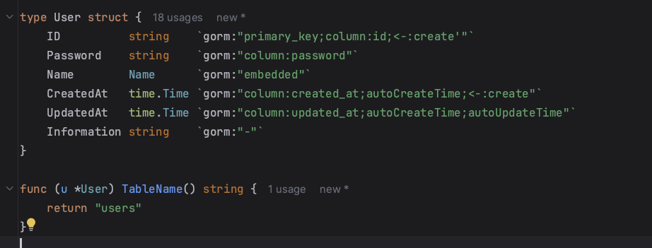
Kode : User Entity

Slide 44
Embedded Struct

Slide 45
Embedded Struct
Secara default, field di Model akan menjadi kolom di tabel, kecuali yang menggunakan - field permission
Namun bagaimana jika ternyata field yang kita buat sangat banyak?
Kadang-kadang, ada baiknya kita simpan field yang sejenis dalam Struct yang berbeda
Untungnya, GORM memiliki fitur bernama embedded struct, dimana kita bisa melakukan embed struct dalam field di Model, sehingga seluruh isi field di embedded struct akan dianggap field di Model utamanya
Misal, kita akan tambahkan kolom first_name, middle_name dan last_name pada tabel users
Lalu kita akan buat dalam embedded struct Name
Kita bisa gunakan tag gorm:”embedded” untuk menandainya sebagai embedded struct

Slide 46
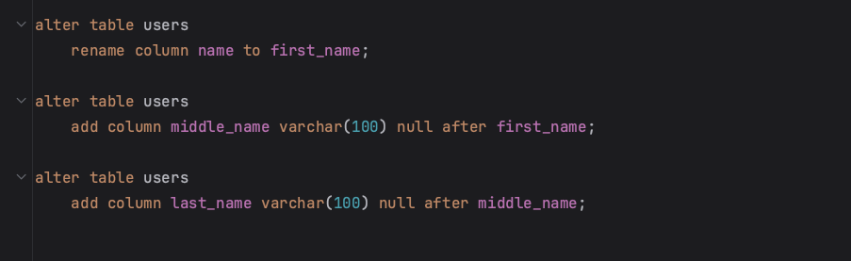
Kode : Alter Table users

Slide 47
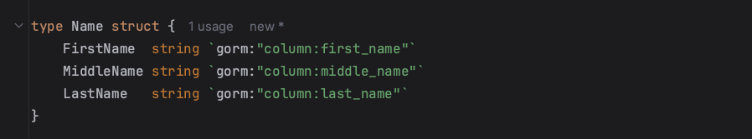
Kode : Struct Name

Slide 48
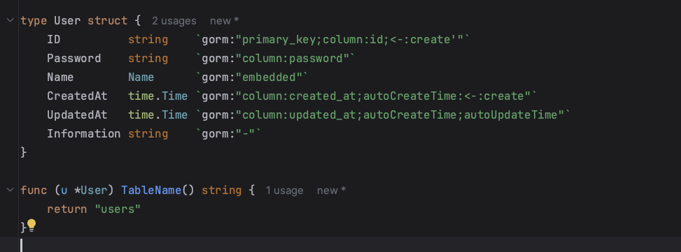
Kode : User Model

Slide 49
Create

Slide 50
Create
Untuk memasukkan data ke database, kita tidak perlu membuat SQL Insert secara manual
GORM bisa membaca data dari Model yang sudah kita buat, lalu secara otomatis akan membuatkan perintah SQL sesuai dengan data Model yang kita buat
Kita bisa menggunakan method Create() pada gorm.DB

Slide 51
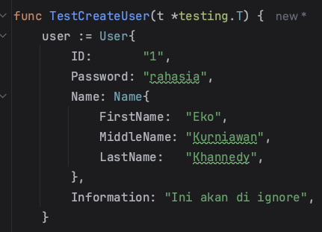
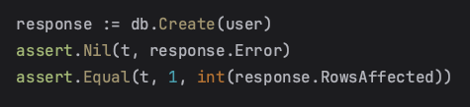
Kode : Create

Slide 52
Batch Insert
Saat kita menggunakan Create() Method, maka tiap data akan dibuatkan SQL Insert
Kadang ketika kita ingin memasukkan banyak data sekaligus, ada baiknya kita menggunakan sekali SQL Insert agar lebih efektif
GORM mendukung hal ini menggunakan method Create(slices), atau jika ingin menentukan jumlah data per SQL Insert, kita bisa gunakan CreateInBatches(clices, size)

Slide 53
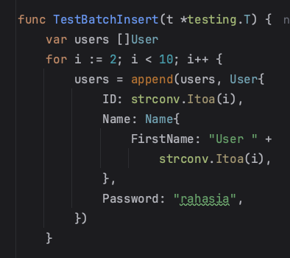
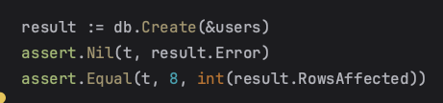
Kode : Batch Insert

Slide 54
Logger

Slide 55
Logger
Secara default, informasi perintah SQL yang dieksekusi oleh GORM tidak akan di log
Kita bisa mengubah level log dari GORM menggunakan gorm.Config{} ketika membuat koneksi database

Slide 56
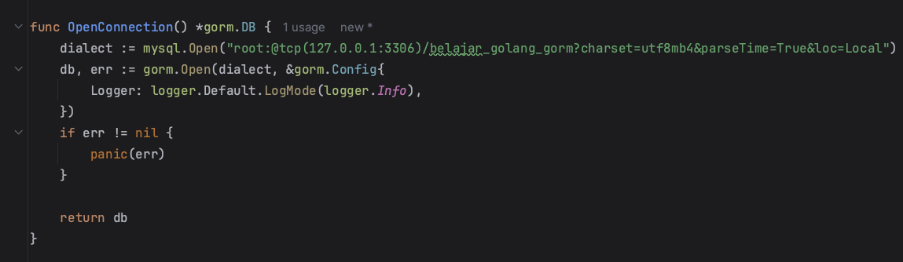
Kode : Mengubah Logger

Slide 57
Transaction

Slide 58
Transaction
Transaction hanya bisa terjadi jika kita menggunakan Database Connection yang sama
Saat kita menggunakan Method di gorm.DB, bisa saja tiap Method akan menggunakan Database Connection yang berbeda, karena Connection Pool nya diatur oleh GORM
Jika kita ingin melakukan transaction, kita bisa menggunakan method Transaction(callback), dan di dalam function callback kita bisa buat semua kode transaction nya

Slide 59
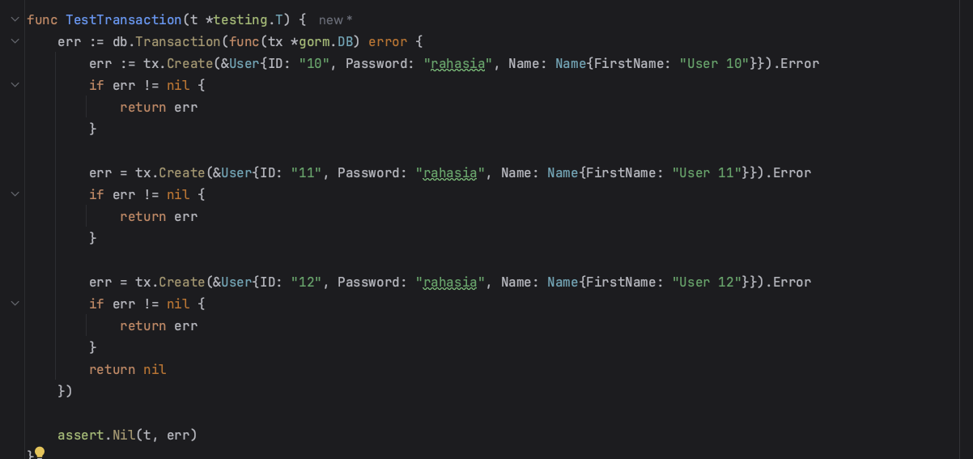
Kode : Transaction Success

Slide 60
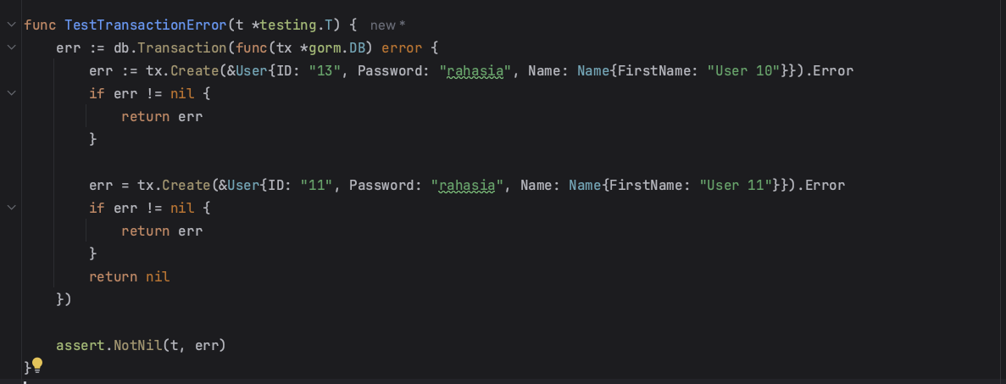
Kode : Transaction Error

Slide 61
Manual Transaction
Selain menggunakan Method Transaction(callback) , kita juga bisa melakukan manajemen transaksi secara manual
Kita bisa membuat object gorm.DB baru ketika menjalankan transaksi menggunakan method Begin()
Ketika ingin melakukan commit, kita bisa menggunakan method Commit()
Ketika ingin melakukan rollback, kita bisa menggunakan method Rollback()

Slide 62
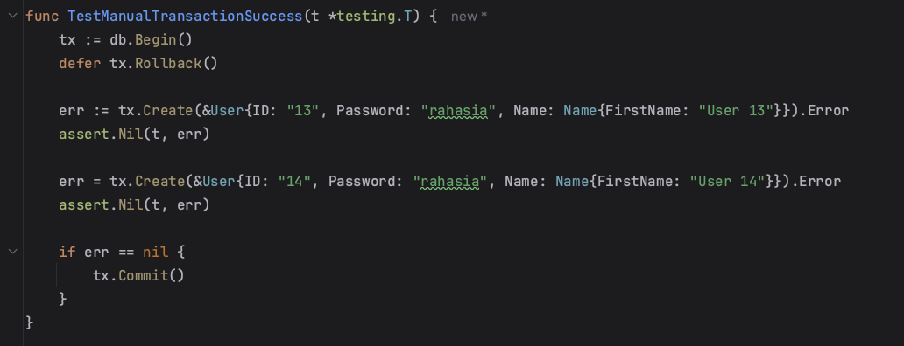
Kode : Manual Transaction Success

Slide 63
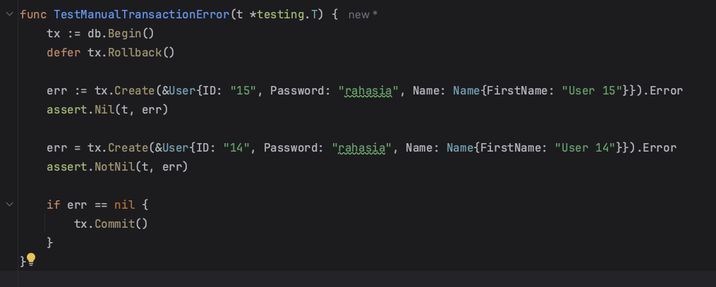
Kode : Manual Transaction Error

Slide 64
Query

Slide 65
Query
Sama dengan Create(), GORM juga bisa secara otomatis membuat SQL SELECT dari Model yang kita buat
Sehingga kita tidak perlu lagi membuat SQL SELECT secara manual

Slide 66
Single Object
GORM menyediakan beberapa Method untuk mengambil single object dari database
First(), digunakan untuk mengambil data pertama yang diurutkan berdasarkan id
Take(), digunakan untuk mengambil satu data, tanpa diurutkan
Last(), digunakan untuk mengambil data terakhir yang diurutkan berdasarkan id
Jika data tidak ditemukan, maka akan error gorm.ErrRecordNotFound

Slide 67
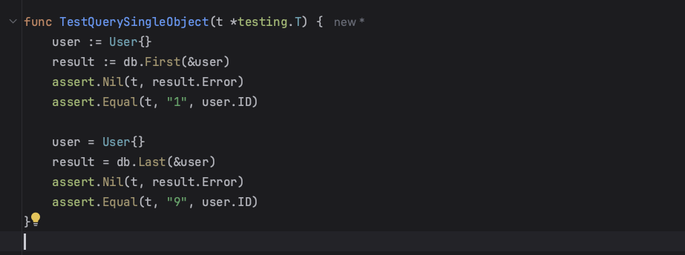
Kode : Single Object

Slide 68
Inline Condition
Saat kita menggunakan method First, Take atau Last, terdapat parameter selanjutnya bernama Inline Condition
Inline Condition tersebut secara otomatis akan menjadi kondisi WHERE di SQL SELECT nya

Slide 69
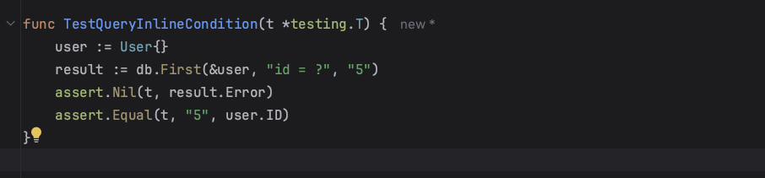
Kode : Inline Condition

Slide 70
Query All Objects
GORM juga bisa digunakan untuk melakukan QUERY untuk semua data di tabel menggunakan method Find()
Sama seperti method sebelumnya, method Find() juga mendukung Inline Condition jika kita mau tambahkan kondisi WHERE nya
Untuk detail query WHERE, akan kita bahas nanti di materi Query Condition

Slide 71
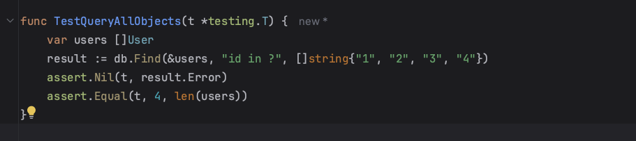
Kode : Query All Objects

Slide 72
Advanced Query

Slide 73
Query Condition
Sebelumnya kita sudah bisa menggunakan Inline Parameter ketika melakukan Query
Selain menggunakan Inline Parameter, kita juga bisa menggunakan method Where() untuk mengubah kondisi query yang akan kita buat

Slide 74
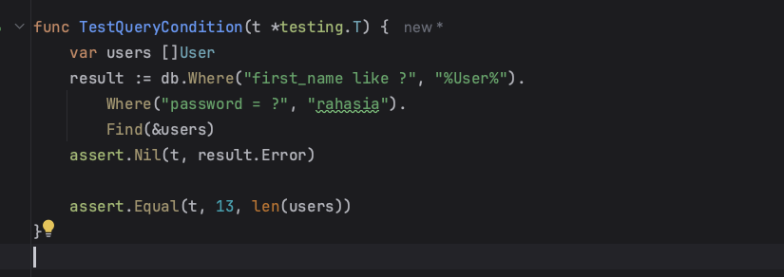
Kode : Query Condition

Slide 75
Or Condition
Secara default saat kita menggunakan Where(), kondisi akan digabung menggunakan AND operator
Jika kita ingin menggunakan OR operator, kita bisa menggunakan method Or()

Slide 76
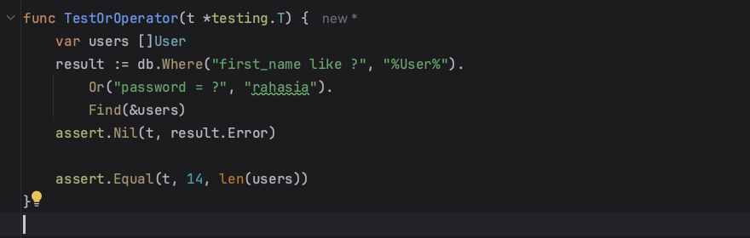
Kode : OR Operator

Slide 77
Not Condition
Dan jika kita ingin menggunakan NOT Operator, kita bisa menggunakan method Not()

Slide 78
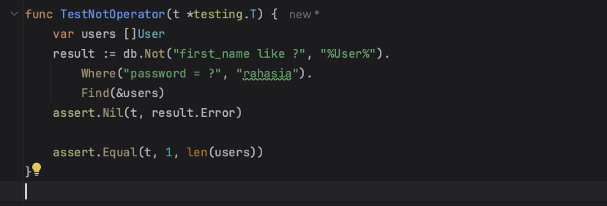
Kode : Not Operator

Slide 79
Select Fields
Secara default, semua kolom akan di select dan dimasukkan ke field Model
Jika misal kita ingin menentukan kolom apa saja yang mau di select, kita bisa menggunakan method Select(columns)

Slide 80
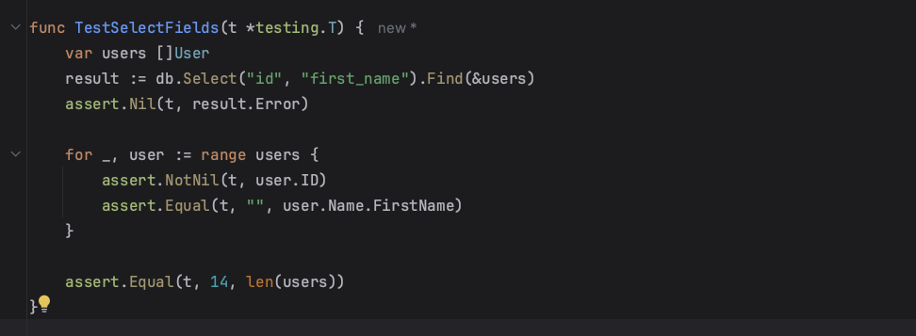
Kode : Select Fields

Slide 81
Struct & Map Condition
Saat kita menggunakan Where(), Not() dan Or(), kita juga bisa menggunakan parameter Struct atau Map
Secara otomatis field atau key akan dijadikan kolom query, dan value akan dijadikan value query
Ini cocok ketika pada kasus kita butuh query yang dinamis, sehingga kolom yang dicari bisa berbeda-beda sesuai kondisi pencarian

Slide 82
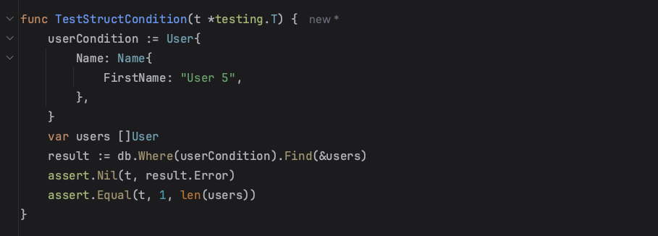
Kode : Struct Condition

Slide 83
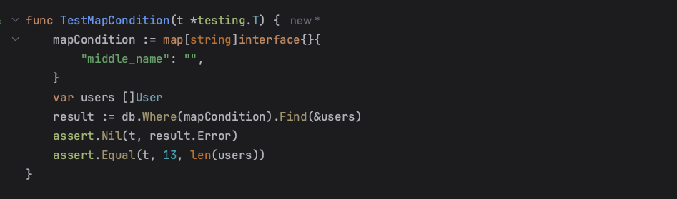
Kode : Map Condition

Slide 84
Order, Limit dan Offset
Untuk melakukan sorting, kita juga bisa menggunakan method Order()
Dan untuk melakukan paging, kita bisa menggunakan method Limit() dan Offset()

Slide 85
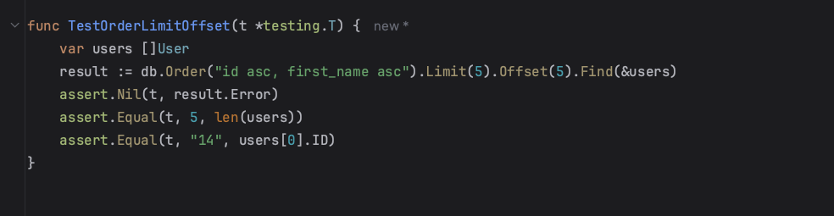
Kode : Order, Limit dan Offset

Slide 86
Query Non Model

Slide 87
Query Non Model
Saat kita menggunakan First(), Take(), Last() dan Find(), GORM melihat struktur tabel ke Model yang kita gunakan
Namun GORM memiliki fitur untuk menyimpan data ke data yang bukan Model, contoh, kita hanya ingin melakukan query first_name dan last_name saja di tabel users misalnya. Kita bisa membuat struct berbeda dibanding menggunakan model User
Jika kita ingin melakukan hal ini, GORM tetap harus tahu, Model mana yang digunakan, caranya adalah kita bisa menggunakan method Model() untuk menentukan Model yang digunakan

Slide 88
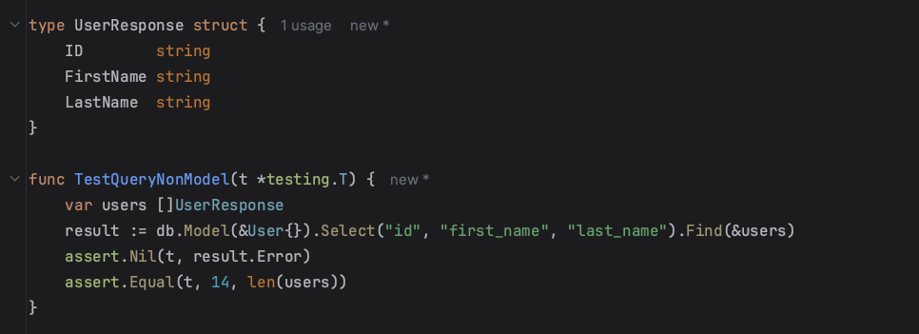
Kode : Query Non Model

Slide 89
Update

Slide 90
Update
Untuk melakukan update data Model yang sudah kita modifikasi, kita bisa menggunakan method Save() di gorm.DB
Secara otomatis semua kolom yang memang memiliki permission untuk di update, akan di update ke database

Slide 91
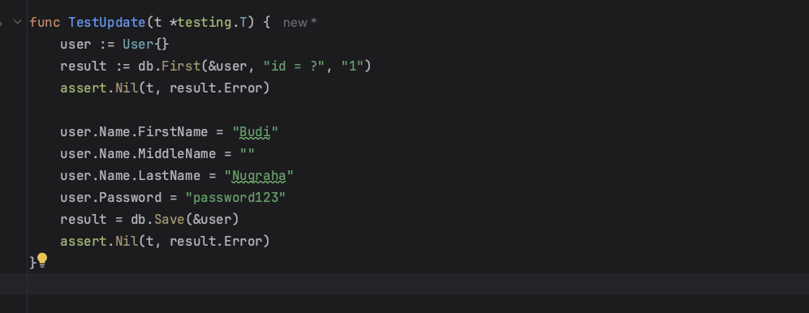
Kode : Update

Slide 92
Update Selected Column
Secara default, melakukan Save() untuk data Model, akan melakukan update semua kolom, walaupun tidak berubah
Jika kita ingin menentukan hanya beberapa kolom yang ingin di update, kita bisa menggunakan method Updates()
Atau menggunakan Update(kolom, value) jika hanya ingin melakukan update satu kolom saja

Slide 93
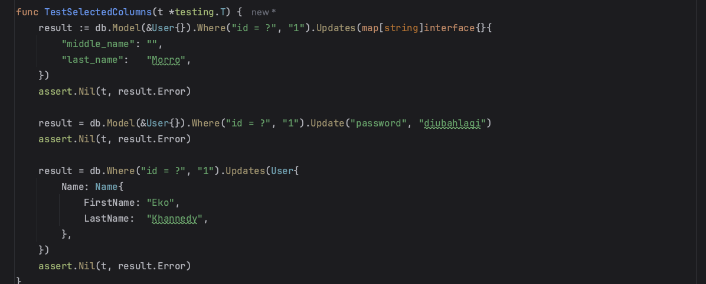
Kode : Update Selected Columns

Slide 94
Auto Increment

Slide 95
Auto Increment
Salah satu fitur yang biasa ada di database adalah Auto Increment untuk Primary Key
Contoh di MySQL ada AUTO_INCREMENT, atau di PostgreSQL ada SERIAL
GORM mendukung pembuatan ID yang Auto Increment, dan secara otomatis akan melakukan query data ID setelah kita Create() datanya, sehingga tidak perlu melakukan query manual lagi
Untuk memberitahu bahwa field adalah auto increment, kita harus gunakan tag gorm:”autoIncrement”

Slide 96
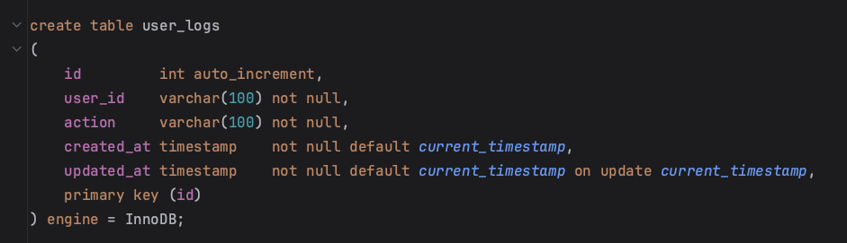
Kode : Tabel user_logs

Slide 97
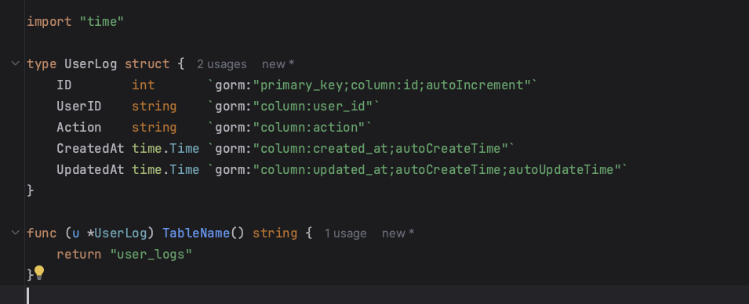
Kode : UserLog Model

Slide 98
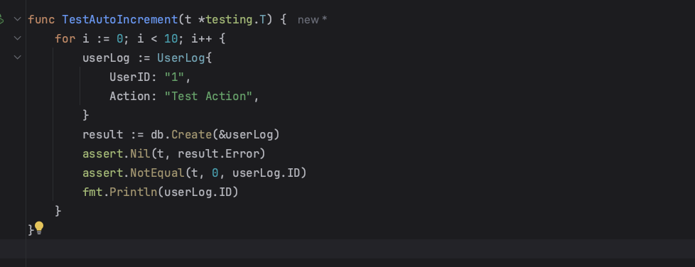
Kode : Insert User Log

Slide 99
Timestamp Tracking

Slide 100
Timestamp Tracking
Seperti yang sudah kita bahas di materi Conventions, bahwa GORM menggunakan field CreatedAt dan UpdatedAt sebagai Timestamp Tracking
Atau jika ingin menggunakan field yang berbeda, kita bisa tambahkan tag gorm:”autoCreateTime” atau gorm:”autoUpdateTime”

Slide 101
Tipe Data Timestamp Tracking
Sebelumnya kita menggunakan tipe data time.Time sebagai field untuk Timestamp Tracking
Namun, sebenarnya kita juga bisa ubah tipe datanya jika kita mau
GORM mendukung tipe data dalam bentuk number, dimana satuannya bisa kita ganti menjadi milli untuk millisecond, atau nano untuk nanosecond, semuanya disimpan dalam waktu epoch unix time
Misal gorm:”autoCreateTime:milli” atau gorm:”autoUpdateTime:milli”
https://currentmillis.com/

Slide 102
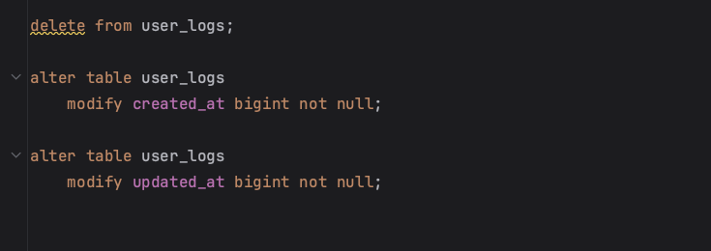
Kode : Alter Table User Log

Slide 103
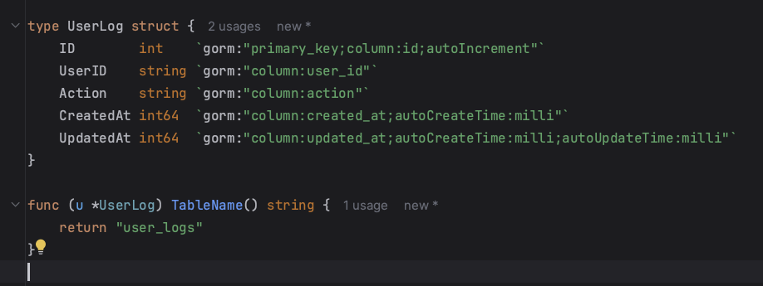
Kode : UserLog Model

Slide 104
Kode : Insert User Log

Slide 105
Upsert

Slide 106
Save
Sebelumnya, kita telah menggunakan method Save() untuk melakukan UPDATE
Method Save() sebenarnya memiliki kemampuan untuk mendeteksi apakah harus melakukan Update atau Create
Jika data yang kita kirim tidak memiliki value ID, maka secara default akan melakukan Create
Jika data yang kita kirim memiliki value ID, maka akan melakukan Update
Hal ini mungkin cocok untuk jenis data yang ID nya adalah Auto Increment, karena kita tidak butuh ID ketika melakukan Create

Slide 107
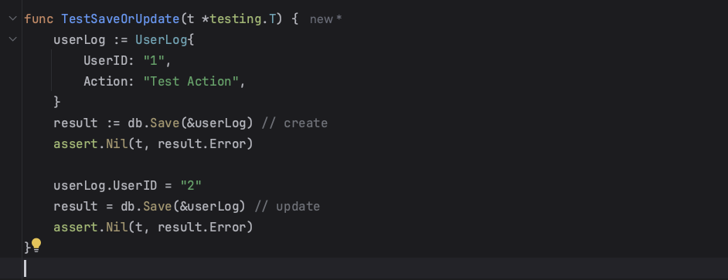
Kode : Save

Slide 108
Data Non Auto Increment
Bagaimana dengan jenis data yang memiliki ID tidak auto increment, misal data User sebelumnya
Untungnya, Save() juga bisa digunakan untuk proses otomatis Create
Jadi Save() akan mencoba melakukan Update terlebih dahulu, ketika mendeteksi jumlah EffectedRow nya adalah 0, secara otomatis Save() akan melakukan proses Create

Slide 109
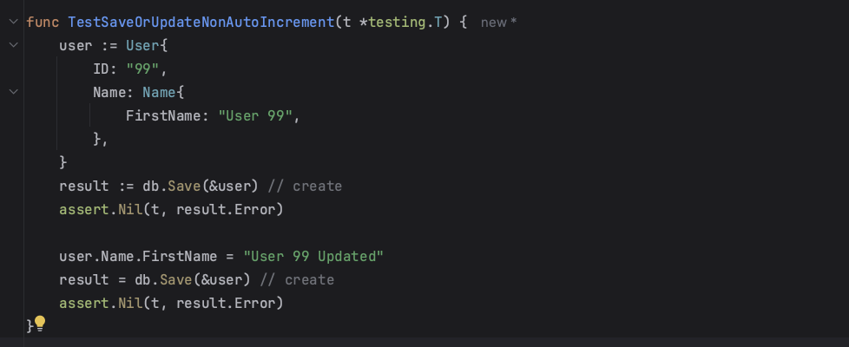
Kode : Save Non Auto Increment Data

Slide 110
On Conflict
GORM juga menawarkan pengaturan Conflict di method Create()
Dengan pengaturan ini, kita bisa menentukan ketika kita coba Create() data, lalu terjadi conflict (data sudah ada), apa yang mau kita lakukan?
Kita bisa mengubah pengaturan conflict ini menggunakan method Clauses()

Slide 111
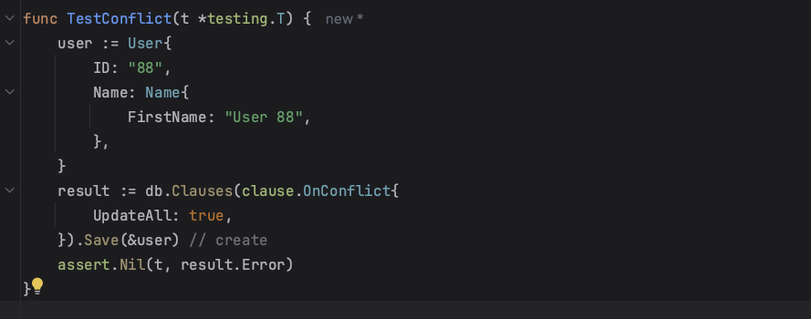
Kode : On Conflict

Slide 112
Delete

Slide 113
Delete
Untuk melakukan penghapusan data, kita bisa menggunakan method Delete()
Method Delete() juga mendukung Inline Condition atau menggunakan Where() method

Slide 114
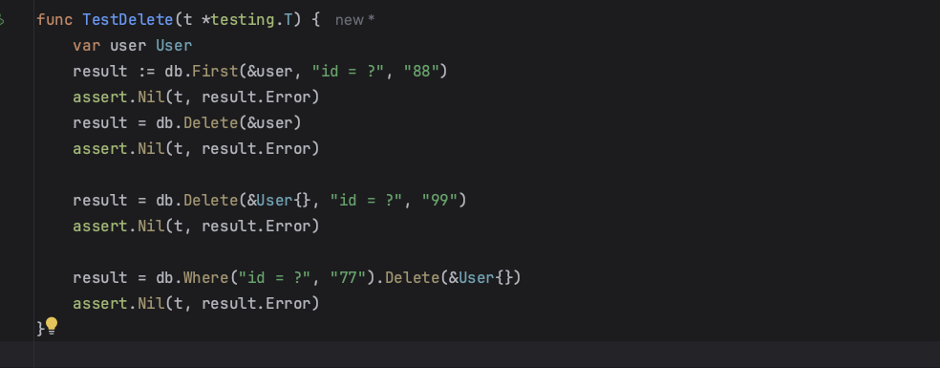
Kode : Delete

Slide 115
Soft Delete

Slide 116
Soft Delete
Soft Delete adalah salah satu praktek yang sering dilakukan ketika membuat aplikasi
Soft Delete merupakan praktek menghapus data, tanpa menghapus data dari database
Praktek ini membuat satu kolom biasanya berupa tipe data timestamp yang berisi waktu dihapus
Jika kolom tersebut berisi data, otomatis data tersebut dianggap sudah di delete

Slide 117
GORM Soft Delete
GORM Mendukung fitur Soft Delete secara otomatis, caranya kita cukup membuat field DeletedAt dengan time gorm.DeletedAt (alias untuk time.Time)
Jika GORM mendeteksi terdapat field dengan nama DeletedAt, secara otomatis GORM akan melakukan Soft Delete
Selain itu, ketika melakukan Query, secara otomatis juga GORM akan menambah filter Soft Delete, yang artinya hasil query hanya data yang belum di delete

Slide 118
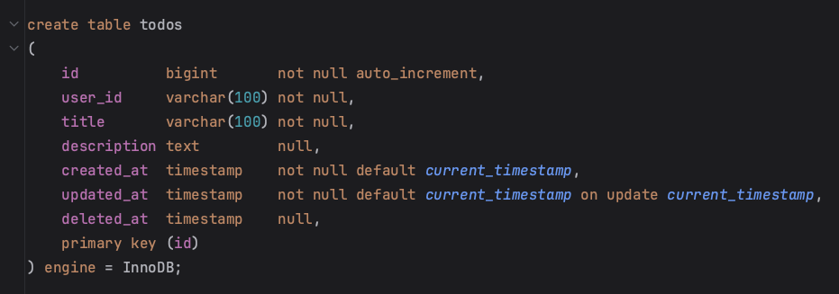
Kode : Table Todo

Slide 119
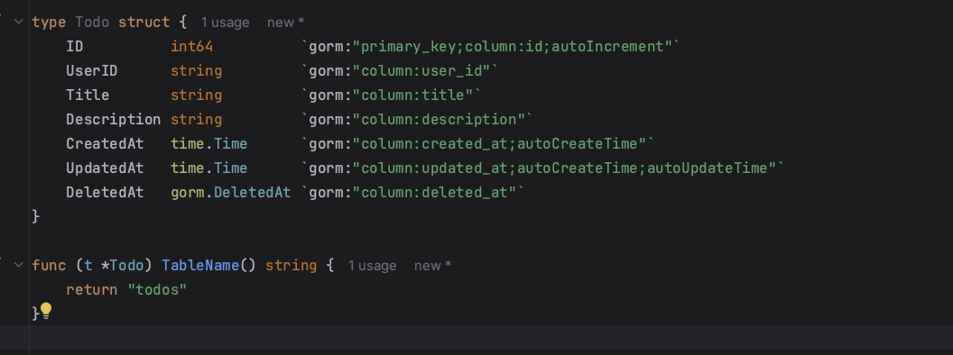
Kode : Todo Model

Slide 120


Kode : Delete Todo

Slide 121
Unscoped
Kita kita ingin mengambil data termasuk yang sudah di soft delete, kita bisa gunakan method Unscoped()
Method Unscoped() juga bisa digunakan jika kita benar-benar mau melakukan hard delete permanen di database

Slide 122

Kode : Unscoped

Slide 123
Peringatan
Saat menggunakan Soft Delete, perhatikan penggunaan Primary Key atau Unique Index
Ketika data sudah dihapus secara soft delete, sebenarnya data masih ada di tabel, oleh karena itu pastikan data primary key atau unique index tidak duplicate dengan data yang sudah dihapus secara soft delete

Slide 124
Model Struct

Slide 125
Model Struct
GORM menyediakan sebuah struct bernama Model yang berisi field ID, CreatedAt, UpdatedAt dan DeletedAt
Ini cocok digunakan ketika kita menggunakan field yang sesuai dengan convention nya GORM
Contoh misal kita bisa gunakan struct Model ini ketika membuat model Todo

Slide 126

Kode : Struct gorm.Model

Slide 127

Kode : Todo Model

Slide 128
Lock

Slide 129
Lock
Hal yang biasa kita lakukan saat menggunakan database adalah melakukan Lock data
Biasanya, ini dilakukan agar tidak terjadi RACE CONDITION ketika memanipulasi data yang sama oleh beberapa request
Untuk melakukan Lock menggunakan GORM, kita bisa menambahkan Clauses() Locking
Kita bisa menentukan jenis Lock nya, apakah itu UPDATE, SHARE atau yang lainnya. Sesuai dengan dukungan database yang kita gunakan

Slide 130

Kode : Lock

Slide 131
One to One

Slide 132
One to One
Relationship dalam database yang paling sederhana adalah One to One, dimana data di tabel berelasi dengan satu data di tabel lain
Di GORM, One to One disebut juga relasi Has One
Untuk membuat relasi One to One di Model sangat mudah, kita cukup buat field dengan tipe Model yang berelasi
Lalu kita bisa tambahkan informasi di tag
gorm:”foreignKey:nama_kolom” untuk kolom yang dijadikan foreign key
gorm:”references:nama_kolom” untuk kolom yang dijadikan reference

Slide 133

Kode : Tabel Wallets

Slide 134

Kode : Wallet Model

Slide 135

Kode : User Model

Slide 136

Kode : Create Wallet

Slide 137
Preload
Secara default, relasi tidak akan di query oleh GORM, artinya sifatnya adalah LAZY
Jika kita ingin melakukan query relation (EAGER) secara langsung ketika melakukan query Model, kita bisa sebutkan relasi yang ingin kita load menggunakan method Preload()

Slide 138

Kode : Retrieve Relation (1)

Slide 139
Join
Menggunakan Preload(), GORM akan melakukan pengambilan data relasi menggunakan query yang terpisah
Hal ini cocok ketika menggunakan relasi One to Many atau Many to Many
Namun pada kasus One to One, kadang ada baiknya kita lakukan sekali query saja menggunakan JOIN, karena hasilnya hanya satu data, jadi lebih cepat
Jika kita ingin menggunakan Join, kita bisa menggunakan method Joins(), lalu menyebutkan field mana yang akan kita lakukan JOIN

Slide 140

Kode : Join

Slide 141
Auto Upsert Relation

Slide 142
Auto Create/Update
Saat kita menggunakan relasi, lalu kita ingin melakukan create/update data Model, secara default GORM akan mengecek relasi yang terdapat di data tersebut
Jika terdapat data relasi, GORM akan melakukan proses Upsert terhadap data relasinya, sehingga kita tidak perlu melakukan create/update data relasi secara manual

Slide 143

Kode : Auto Create/Update

Slide 144
Skip Auto Create/Update
Jika kita tidak mau melakukan auto create / update data relasi, kita bisa gunakan method Omit() yang berisi clause.Associations
Ini memberitahu GORM bahwa kita tidak mau melakukan auto create/update untuk data relasinya

Slide 145

Kode : Skip Auto Create/Update

Slide 146
One to Many

Slide 147
One to Many
Relasi One to Many adalah relasi dimana data di tabel bisa memiliki relasi ke banyak data di tabel lain
Di GORM, One to Many juga disebut relasi Has Many
Untuk membuat relasi One to Many, kita bisa gunakan field dengan tipe Slice Model yang berelasi
Kita juga bisa menentukan informasi seperti foreignKey dan references nya, sama seperti ketika menggunakan relasi One to One

Slide 148

Kode : Table Addresses

Slide 149

Kode : Address Model

Slide 150

Kode : User Model

Slide 151


Kode : Auto Create/Update

Slide 152

Kode : Preload & Join

Slide 153
Belongs To

Slide 154
Belongs To di One to Many
Saat kita membuat relasi One to Many, ada sudut pandang lain dari Model sebelahnya, yaitu relasi Many to One
Pada kasus ini, kita bisa menggunakan relasi Belongs To (milik) di GORM
Contoh sebelumnya kita tahu bahwa User punya banyak Address, artinya Address milik (belongs to) User
Kita bisa tambahkan relasi ini di model Address, agar ketika kita melakukan query ke model Address, kita juga bisa mendapatkan informasi relasi User nya
Cara membuatnya mirip seperti ketika membuat relasi One to One

Slide 155

Kode : Address Model

Slide 156

Kode : Preload atau Join

Slide 157
Belongs To di One to One
Selain di One to Many, sebenarnya Belongs To bisa diimplementasikan di relasi One to One
Sebelumnya kita tahu bahwa User punya satu (Has One) Wallet, artinya Wallet itu milik (Belongs To) User
Kita bisa tambahkan field User di Wallet sebagai relasi Belongs To
Namun, karena di Golang, cyclic itu tidak boleh, maka untuk menambahkan relasi Belongs To di One to One, kita perlu menggunakan Pointer

Slide 158

Kode : Wallet Model

Slide 159

Kode : Belongs To di One to One

Slide 160
Many to Many

Slide 161
Many to Many
Relasi yang paling kompleks ada relasi Many to Many
Seperti yang kita tahu, bahwa untuk relasi Many to Many, kita harus membuat tabel jembatan penghubung antara dua tabel
GORM juga mendukung relasi Many to Many, caranya mudah kita hanya perlu membuat field berupa Slice di kedua Model yang berelasi
Untuk memberitahu tabel penghubung dan juga kolom untuk join nya, kita bisa menggunakan tag

Slide 162
Many to Many Tag
Untuk memberitahu nama tabel penghubung, kita bisa menggunakan tag gorm:”many2many:nama_tabel”
Saat melakukan query Many to Many, terdapat banyak sekali kolom yang perlu diketai, seperti kolom id di Model pertama, kolom foreign key Model pertama di tabel penghubung, kolom id di Model kedua, kolom foreign key Model kedua di tabel penghubung, semua bisa kita gunakan tag
gorm:”foreignKey:kolom_id” untuk id di Model pertama
gorm:”joinForeignKey:kolom_id” untuk foreign key Model pertama di tabel penghubung
gorm:”references:kolom_id” untuk id di Model kedua
gorm:”referencesForeignKey:kolom_id” untuk foreign key Model kedua di tabel penghubung

Slide 163
Contoh Kasus
Misal kita akan membuat fitur dimana User bisa like banyak Product, dan satu Product bisa di like banyak User
Artinya kita akan membuat model Product, lalu akan membuat Relasi Many to Many antara User dan Product

Slide 164

Kode : Tabel Products

Slide 165

Kode : Product Model

Slide 166

Kode : Tabel Penghubung user_like_product

Slide 167

Kode : User Model

Slide 168

Kode : Product Model

Slide 169
Create/Update/Delete Relasi Many to Many
Salah satu tantangan relasi Many to Many adalah, bagaimana cara melakukan Create/Update/Delete relasi Many to Many?
Hal ini karena tabel penghubung tidak memiliki representasi Model di GORM
Untungnya, GORM bisa digunakan untuk memanipulasi data, tanpa harus menggunakan Model
Kita bisa gunakan method Table() pada form.DB untuk menyebut tabel mana yang mau kita pilih
Walaupun cara ini bisa dilakukan, tapi sebenarnya cara yang lebih baik itu menggunakan fitur bernama Association Mode, yang akan kita bahas di materi selanjutnya

Slide 170

Kode : Create Many to Many

Slide 171

Kode : Preload

Slide 172
Association Mode

Slide 173
Association Mode
GORM memiliki fitur bernama Association Mode, yang digunakan untuk memanipulasi data relasi menggunakan object gorm.Association
Fitur ini sangat berguna, misal ketika kita ingin menambah relasi ke Model, terutama untuk relasi Many To Many yang tidak memiliki Model untuk tabel penghubungnya
Untuk membuat object Association, kita cukup menggunakan method Association(relasi)

Slide 174

Kode : Mencari Relasi

Slide 175

Kode : Add Relation

Slide 176

Kode : Replace Relation

Slide 177
Kenapa Error?
Hal ini karena di Tabel wallets, kita menambah aturan constraint NOT NULL
Jadi ketika GORM membuat wallet dengan id 01, dan dia coba menghapus user_id di wallet sebelumnya yaitu wallet 1, maka terjadi error
Namun dari sini kita bisa tahu bahwa GORM akan menghapus relasi ke data sebelumnya ketika kita melakukan replace
Replace() ini hanya cocok untuk relasi One to One atau Belongs To, dan ketika kita coba menggunakan Append() di relasi tersebut, secara otomatis GORM akan mengubah menjadi operasi Replace(), bukan Append() lagi

Slide 178

Kode : Delete Relation

Slide 179

Kode : Clear Relation

Slide 180
Preloading

Slide 181
Preloading
Sebelumnya kita sudah tahu bahwa untuk melakukan loading relasi, kita bisa menggunakan Preloading()
Bagaimana jika kita ingin menambahkan kondisi ketika melakukan Preloading?
Kita bisa tambahkan Inline Condition ketika melakukan Preloading

Slide 182

Kode : Preloading with Condition

Slide 183
Nested Preloading
Preloading juga bisa dilakukan untuk relasi yang Nested
Misal kita akan melakukan query untuk model Wallet, kita ingin melakukan Preload ke User dan juga ke Address nya
Kita bisa gunakan Preloading dengan menggunakan . (titik), misal “User.Addresses”

Slide 184

Kode : Nested Preloading

Slide 185
Preload All
Jika kita ingin melakukan Preload semua relasi di Model, kita bisa menggunakan clauses.Associations ketika melakukan Preloading()
Namun perlu diingat, bahwa Preload All tidak akan melakukan load Nested Relation

Slide 186

Kode : Preload All

Slide 187
Joins

Slide 188
Join Query
Sebelumnya kita sudah melakukan Joins() dengan menyebutkan nama field Relation nya
Selain menggunakan nama Relation, kita juga menggunakan Query manual ketika melakukan Joins
Bedanya adalah, kolom Relation nya tidak akan di Query

Slide 189

Kode : Join Query

Slide 190
Join Condition
Saat menggunakan Joins, ketika kita ingin menambahkan kondisi di Join Table nya, jangan lupa untuk menyebutkan nama tabel nya
Namun saat menggunakan Joins() menggunakan nama relasi, secara otomatis Gorm akan membuat alias untuk nama relasi, jadi kita harus menggunakan nama relasi ketika menambahkan kondisi

Slide 191

Kode : Join Condition

Slide 192
Query Aggregation

Slide 193
Query Aggregation
Ada banyak Query Aggregation yang biasanya tersedia di Database
Di GORM, hanya menyediakan method Aggregation untuk Count() saja
Jika kita ingin melakukan Aggregation misal menggunakan Avg, Sum, Max, dan lain-lain
Maka kita harus melakukan secara manual menggunakan Select()

Slide 194

Kode : Count Aggregation

Slide 195

Kode : Other Aggregation

Slide 196
Group By & Having
GORM juga menyediakan method untuk melakukan Group By menggunakan method Group()
Dan untuk melakukan Having menggunakan method Having()

Slide 197

Kode : Group By & Having

Slide 198
Context

Slide 199
Context
Saat kita menggunakan Golang, biasanya kita akan menggunakan context.Context
Bagaimana dengan GORM? Dari awal kita belum pernah menggunakan Context
GORM juga mendukung penggunaan Context, kita bisa menggunakan method WithContext() ketika mau melakukan operasi menggunakan GORM

Slide 200

Kode : Context

Slide 201
Scopes

Slide 202
Scopes
Sebelumnya kita sudah pernah menggunakan method Scopes()
Method Scopes() juga bisa digunakan untuk menambahkan custom logic yang mungkin sering kita gunakan
Kita cukup menambahkan function(*gorm.DB) *gorm.DB

Slide 203

Kode : Sample Function

Slide 204

Kode : Scopes

Slide 205
Connection Pool

Slide 206
Connection Pool
Saat kita belajar di kelas Golang Database, kita belajar tentang Pool, dimana Golang mengatur maintain koneksi yang terbuka dan tertutup secara otomatis
Kita hanya cukup menggunakan saja, tanpa harus pusing mengaturnya
Bagaimana dengan GORM?
GORM sendiri sebenarnya didalamnya tetap menggunakan sql.DB
Jadi jika kita ingin mengubah pengaturan Pool nya, kita bisa menggunakan sql.DB

Slide 207

Kode : Connection Pool

Slide 208
Migrator

Slide 209
Migrator
Sebelumnya kita pernah belajar tentang database migration di kelas Golang Database Migration
Sebenarnya GORM sendiri memiliki fitur untuk melakukan Migration secara otomatis.
Namun lebih direkomendasikan menggunakan database migration yang mendukung version agar tidak terjadi kesalahan ketika melakukan perubahan schema database
Untuk mendapatkan object Migrator, kita bisa menggunakan method Migrator()
https://pkg.go.dev/gorm.io/gorm#Migrator
Kita tidak akan membahas terlalu panjang fitur Migrator ini, karena jarang sekali digunakan di aplikasi nyata, biasanya hanya digunakan untuk melakukan pengetesan di komputer programmer saja

Slide 210

Kode : GuestBook Model

Slide 211

Kode : Migrator

Slide 212
Hook

Slide 213
Hook
GORM memiliki fitur bernama Hook
Hook adalah function di dalam Model yang akan dipanggil sebelum melakukan operasi create/query/update/delete
Jika function Hook tersebut mengembalikan error, secara otomatis GORM akan menghentikan operasi nya
Function Hook menggunakan struktur : func(*gorm.DB) error

Slide 214
Hook untuk Create
// begin transaction BeforeSave() BeforeCreate() // save before associations // insert into database // save after associations AfterCreate() AfterSave() // commit or rollback transaction

Slide 215
Hook untuk Update
// begin transaction BeforeSave() BeforeUpdate() // save before associations // update database // save after associations AfterUpdate() AfterSave() // commit or rollback transaction

Slide 216
Hook untuk Delete
// begin transaction BeforeDelete() // delete from database AfterDelete() // commit or rollback transaction

Slide 217
Hook untuk Find
// load data from database // Preloading (eager loading) AfterFind()

Slide 218


Kode : User.BeforeCreate()

Slide 219
Performance

Slide 220
Performance
GORM sendiri sebenarnya sudah di optimize agar performance nya baik
Jadi secara default GORM sudah baik jika kita gunakan untuk membuat aplikasi
Tapi berikut kita bahas beberapa tips yang bisa kita lakukan lagi ketika ingin meningkatkan performa aplikasi kita ketika menggunakan GORM

Slide 221
Matikan Auto Transaction
Secara default, ketika kita melakukan Create, Update, Delete, semua akan dijalankan dalam Transaction, walaupun kita tidak melakukannya
Kita bisa mematikan fitur Auto Transaction ini jika kita mau
Kita bisa ubah config ketika membuat gorm.DB dengan menambahkan SkipDefaultTransaction menjadi true
Dengan mematikan fitur ini, kita harus melakukan transaction secara manual

Slide 222

Kode : Mematikan Auto Transaction

Slide 223
Cache Prepared Statement
Secara default saat GORM membuat Query menggunakan Prepare Statement, dia tidak akan menyimpan SQL Query nya di memory
Kita bisa mengaktifkan fitur ini, agar Prepare Statement disimpan di memory, sehingga ketika kita sering menggunakan Query yang sama, GORM tidak perlu membuat Prepare Statement nya lagi, cukup menggunakan yang sudah dibuat di memory
Kita bisa aktifkan fitur ini di config dengan nama PrepareStmt

Slide 224

Kode : Cache Prepared Statement

Slide 225
Select Fields
Secara default, saat kita menggunakan GORM, semua field di Model akan di select
Ketika kita hanya butuh beberapa saja, tidak disarankan untuk melakukan select semua field, apalagi memang field nya tidak kita butuhkan
Sangat disarankan untuk memilih field mana yang mau kita select menggunakan method Select()
Seperti yang pernah kita bahas di materi-materi sebelumnya

Slide 226
Large Result
Saat kita melakukan query Find() ke Slice, secara default GORM akan mengambil seluruh data dan menyimpannya di dalam Slice
Baik semua isi Slice mau kita baca atau tidak, hal ini kadang tidak optimal jika ukuran hasil query nya besar
Disarankan untuk menggunakan Lazy Result menggunakan Rows() jika memang kita ingin melakukan Query dengan jumlah hasil yang besar, sehingga kita bisa ambil data yang dibutuhkan saja, tanpa harus menyimpan semuanya ke memory

Slide 227
Table Split
Jika Model yang kita buat terlalu banyak field nya, maka secara default semua field akan di Query oleh GORM
Pada kasus seperti ini, selain kita bisa Select field nya satu per satu, kita juga bisa coba Split Model nya menjadi relasi One to One
Sehingga kita cukup Query pada data yang kita butuhkan, contoh sebelumnya kita melakukan Split Tabel antara Model User dan Model Wallet

Slide 228
Penutup

